Slide 1
Sten-, brons- och järnålder i Österbotten

Slide 2
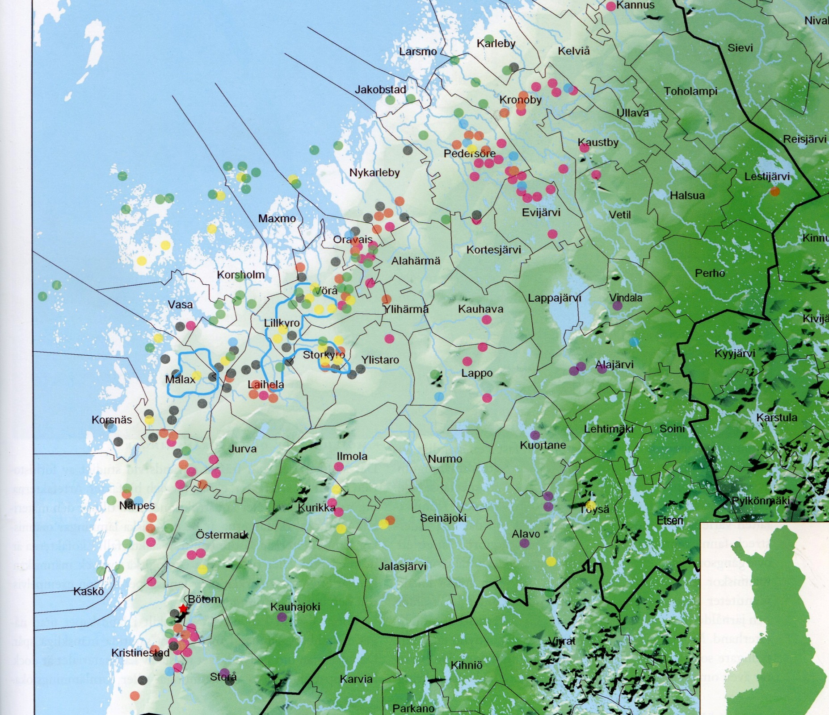

Slide 3
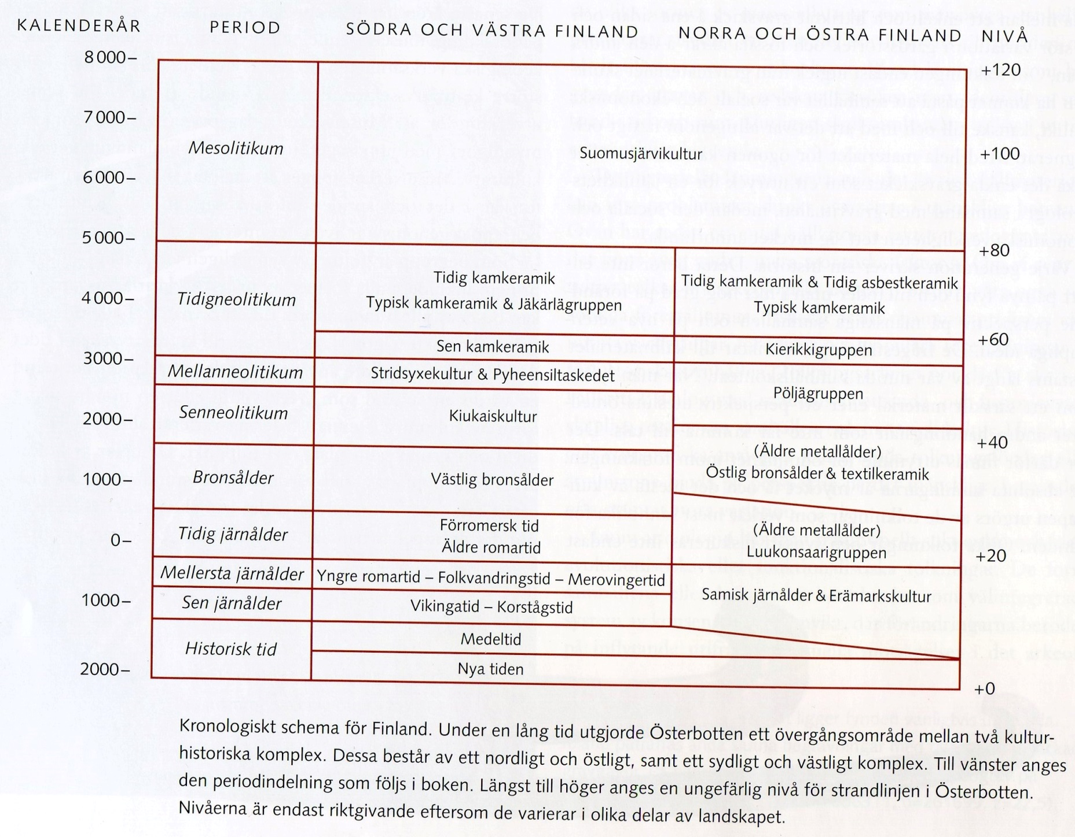

Slide 4
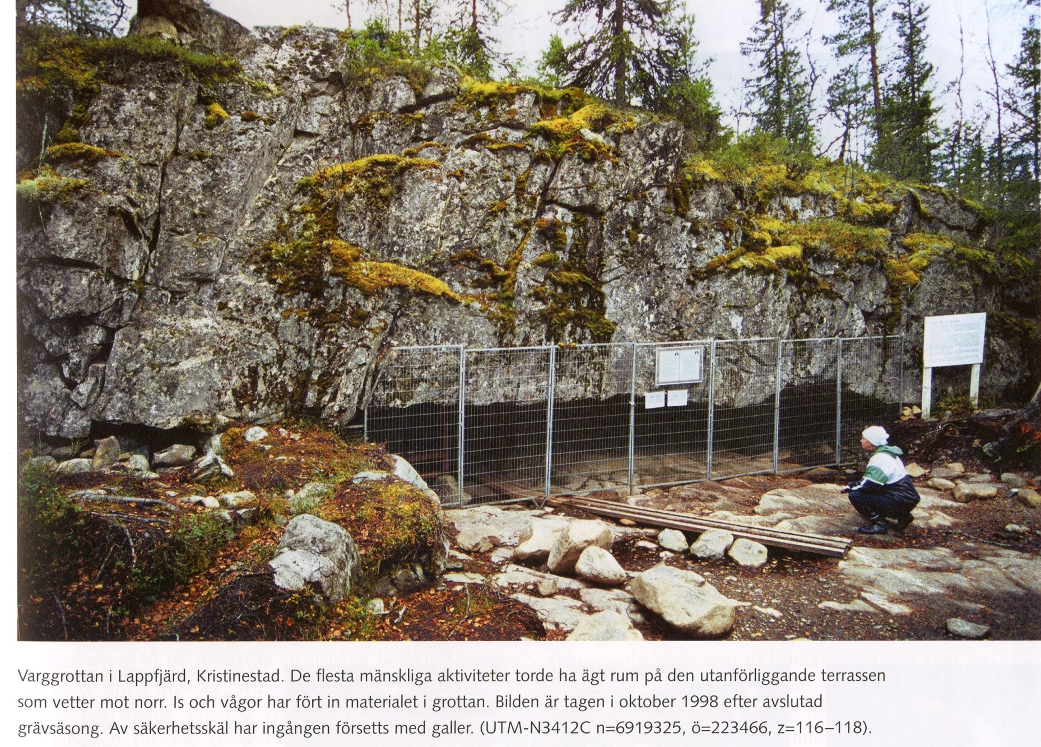
Varggrottan i Lappfjärd, Kristinestad
En del menar att mänskor bodde här före istiden

Slide 5
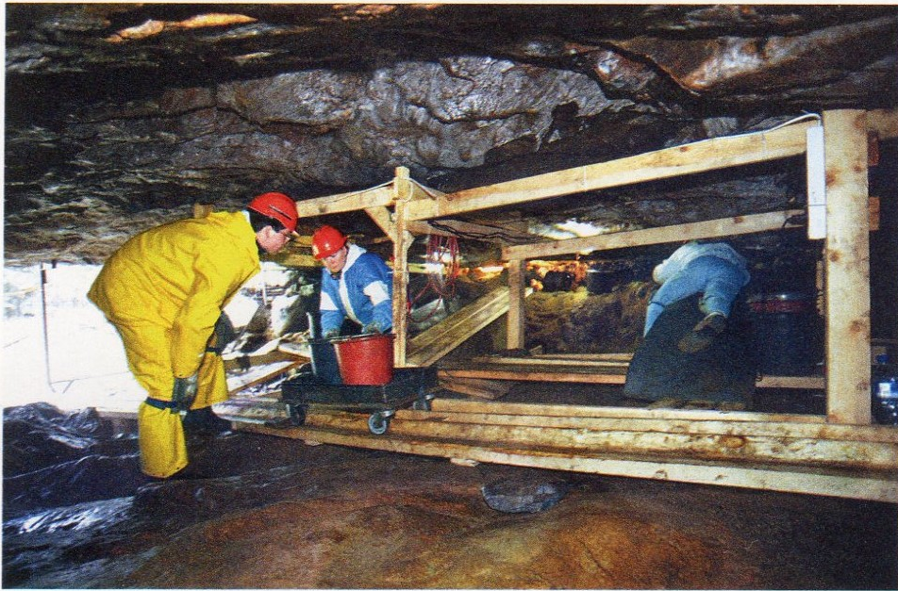
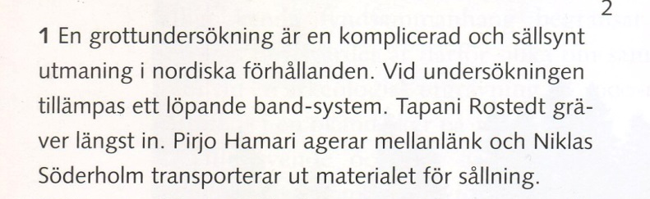
Utgrävning i Varggrottan

Slide 6
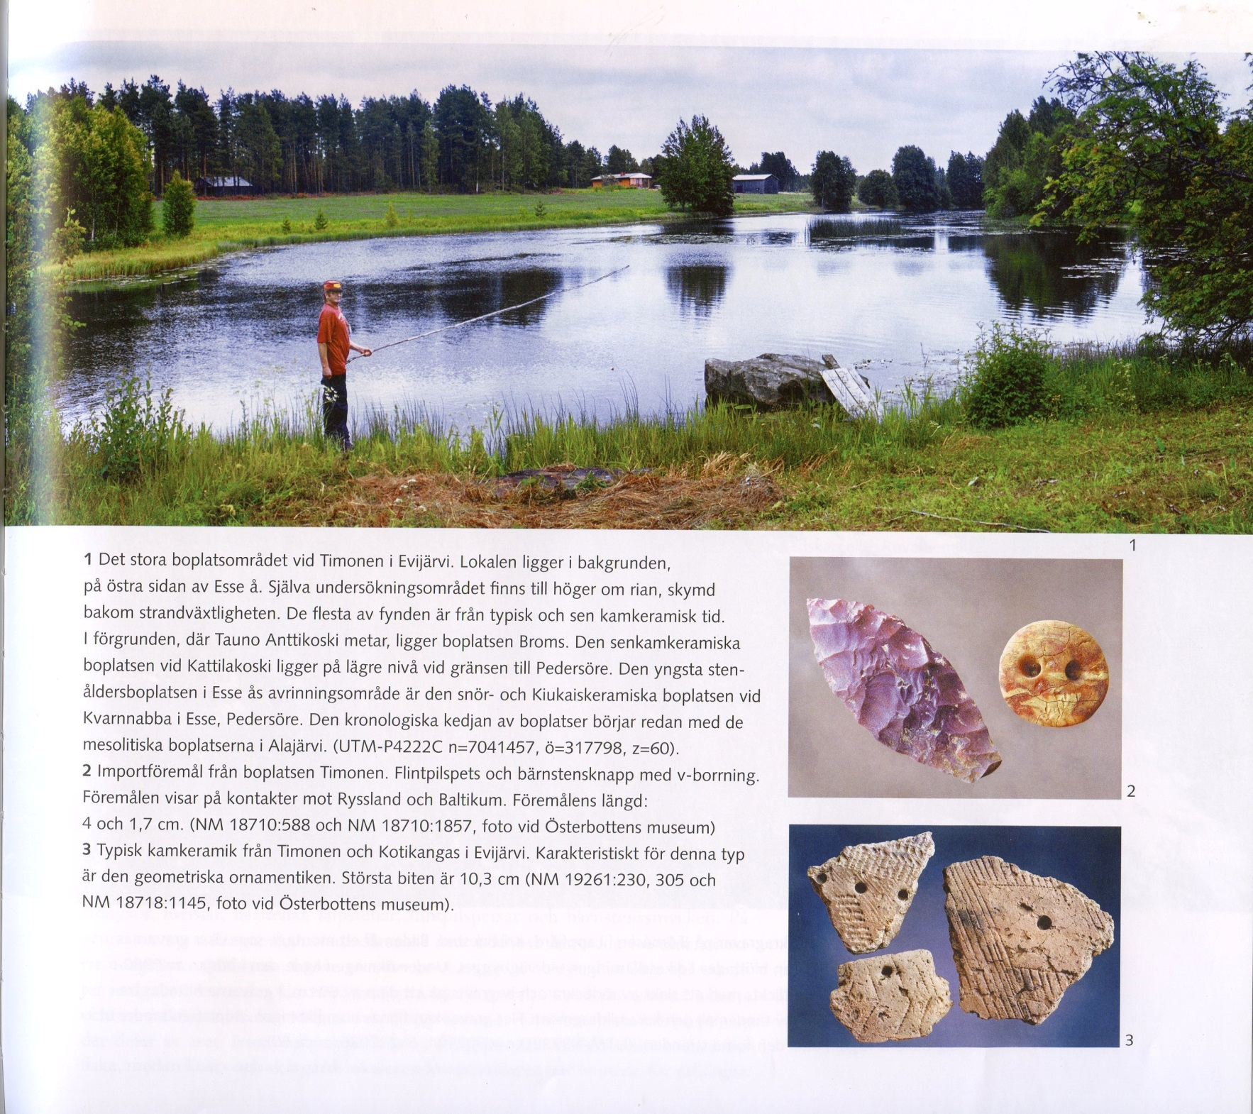
Fynd i Evijärvi, Kattilakoski
Flintpilspets
Bärnstensknapp
Kamkeramik

Slide 7
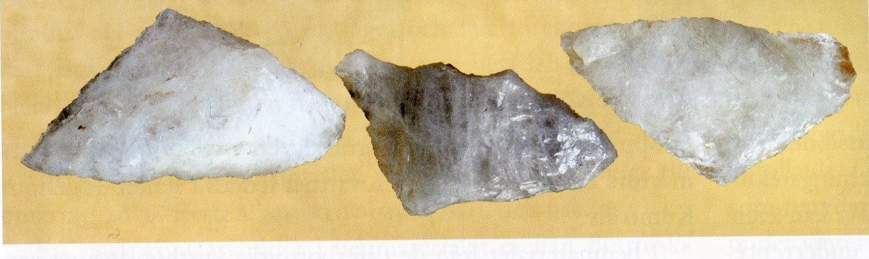
Pilspetsar i kvarts
Bergarten kvarts ger verktyg som är vassa som en kniv

Slide 8
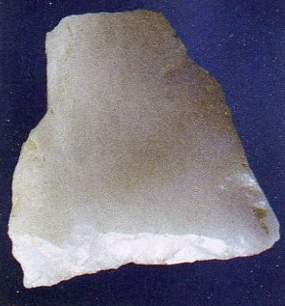
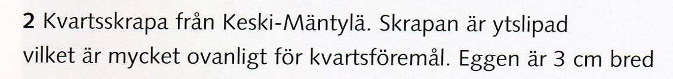
Skrapa av kvarts

Slide 9
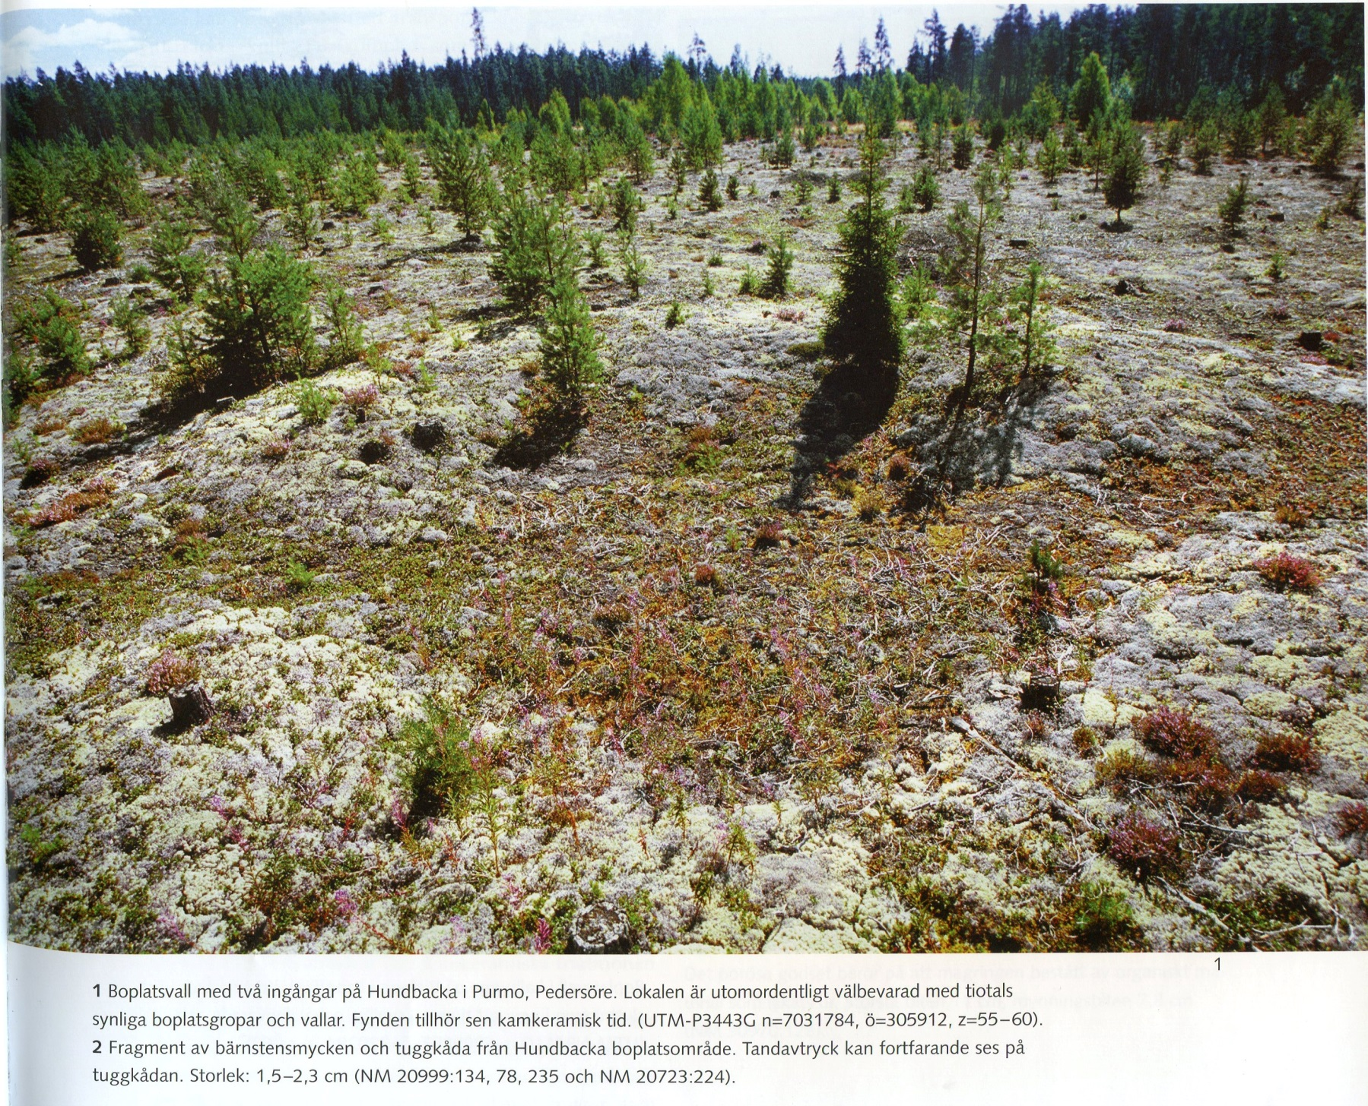
Hundbacka i Purmo

Slide 10
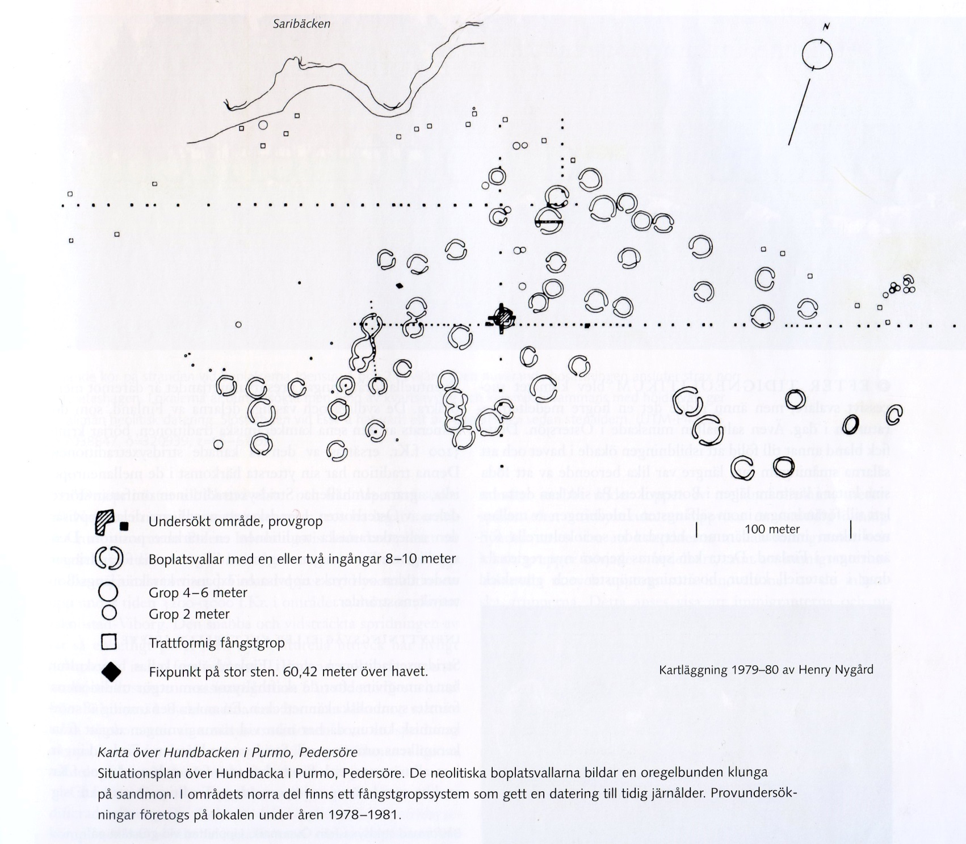
Hundbacka i Purmo

Slide 11
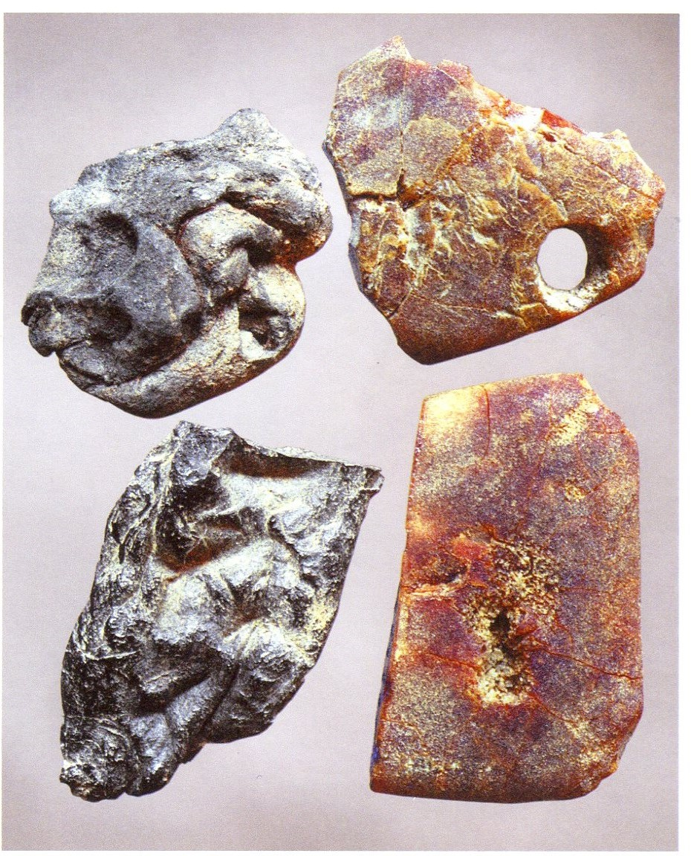
Fynd från Hundbacka i Purmo
Smycken av bärnsten och tuggkåda som använts som tuggummi

Slide 12
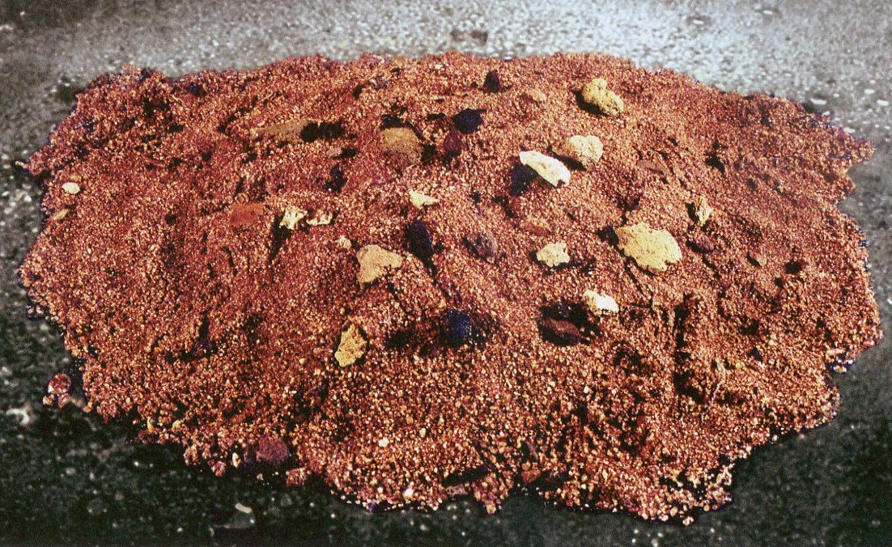
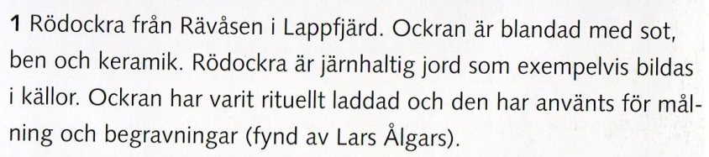
Rödockra – som använts bl.a. i samband med begravningar

Slide 13
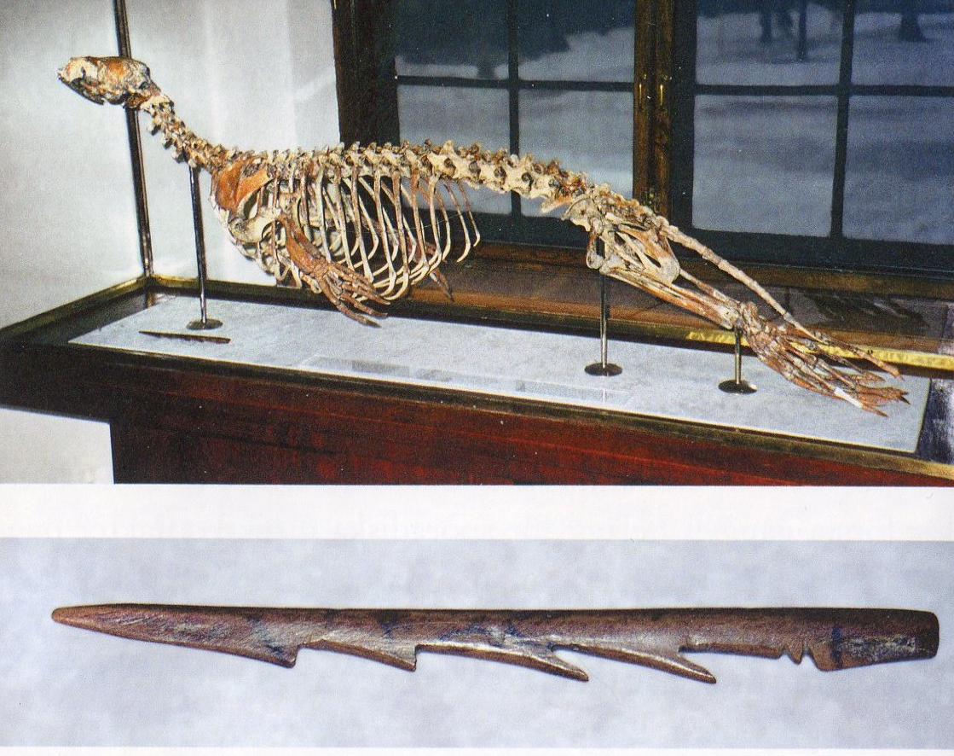

Grönlandssäl i Närpes

Slide 14
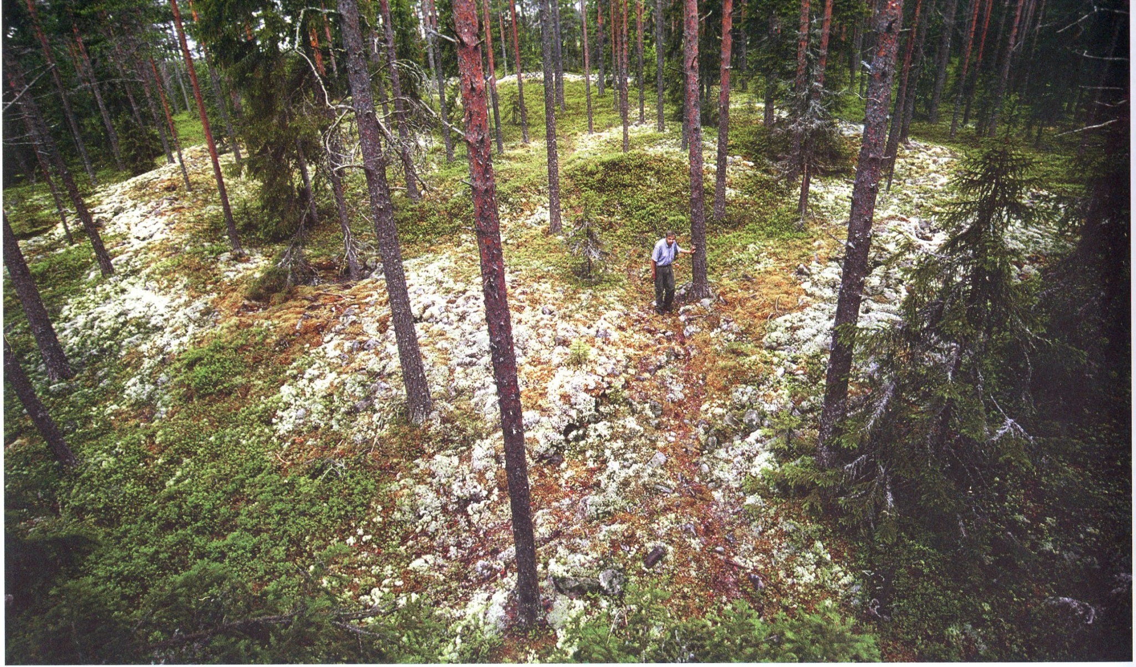
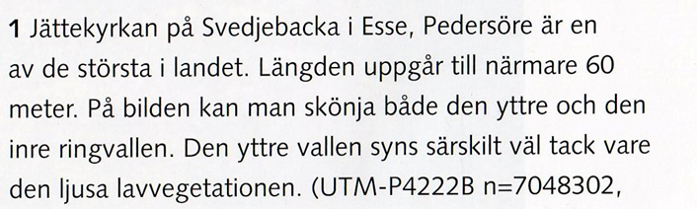
Jättekyrka i Esse

Slide 15
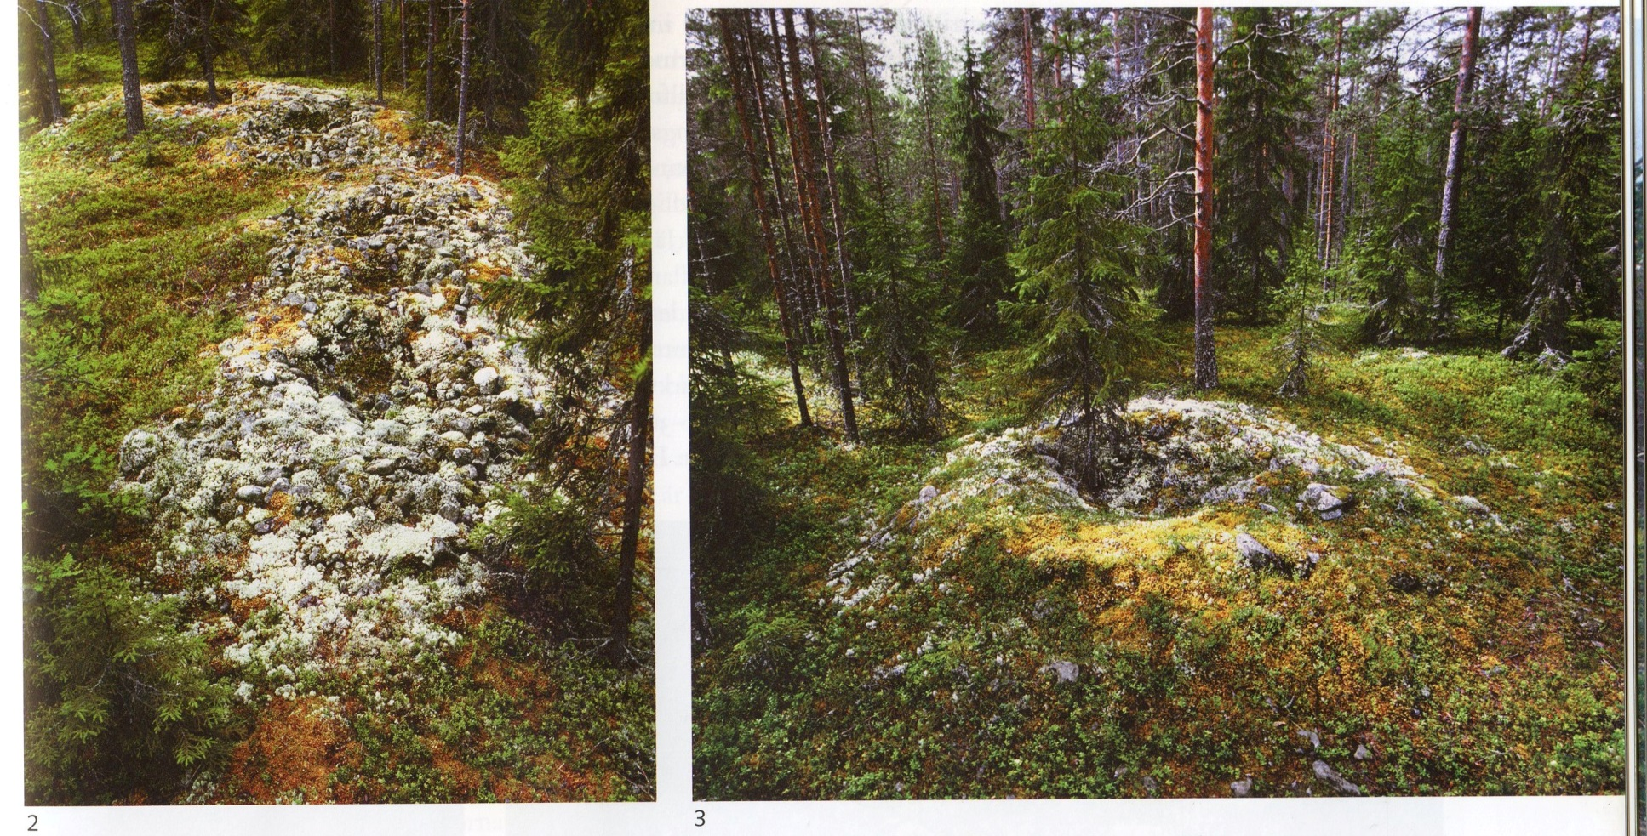
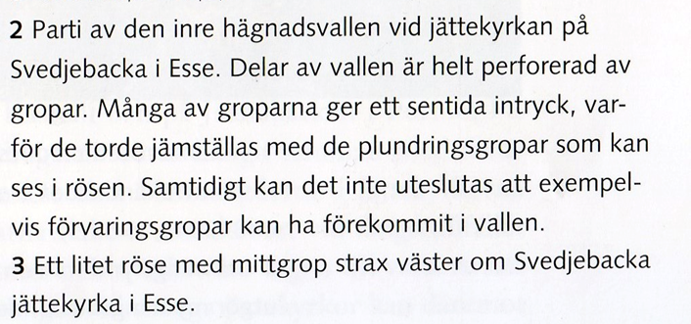
Jättekyrkan i Esse

Slide 16
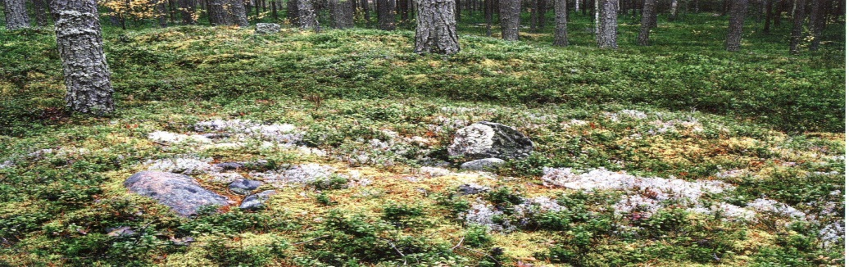
Gravrösen vid Björkbackavägen i Esse

Slide 17
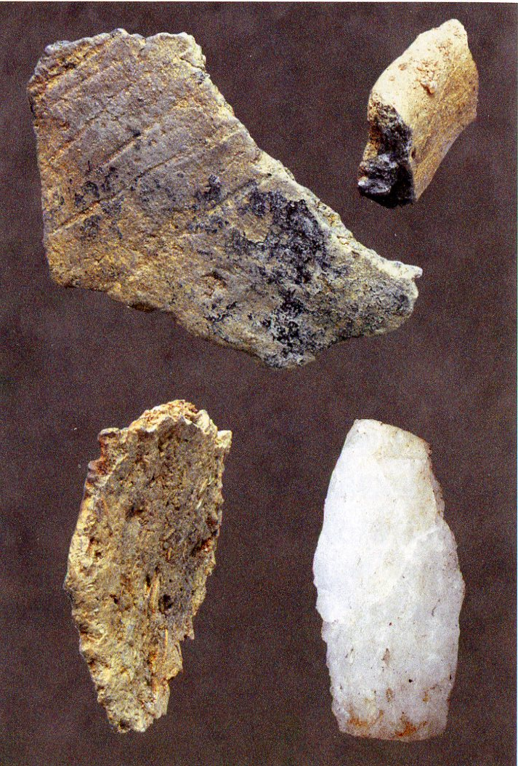
Fynd från Torrbacken i Esse

Slide 18
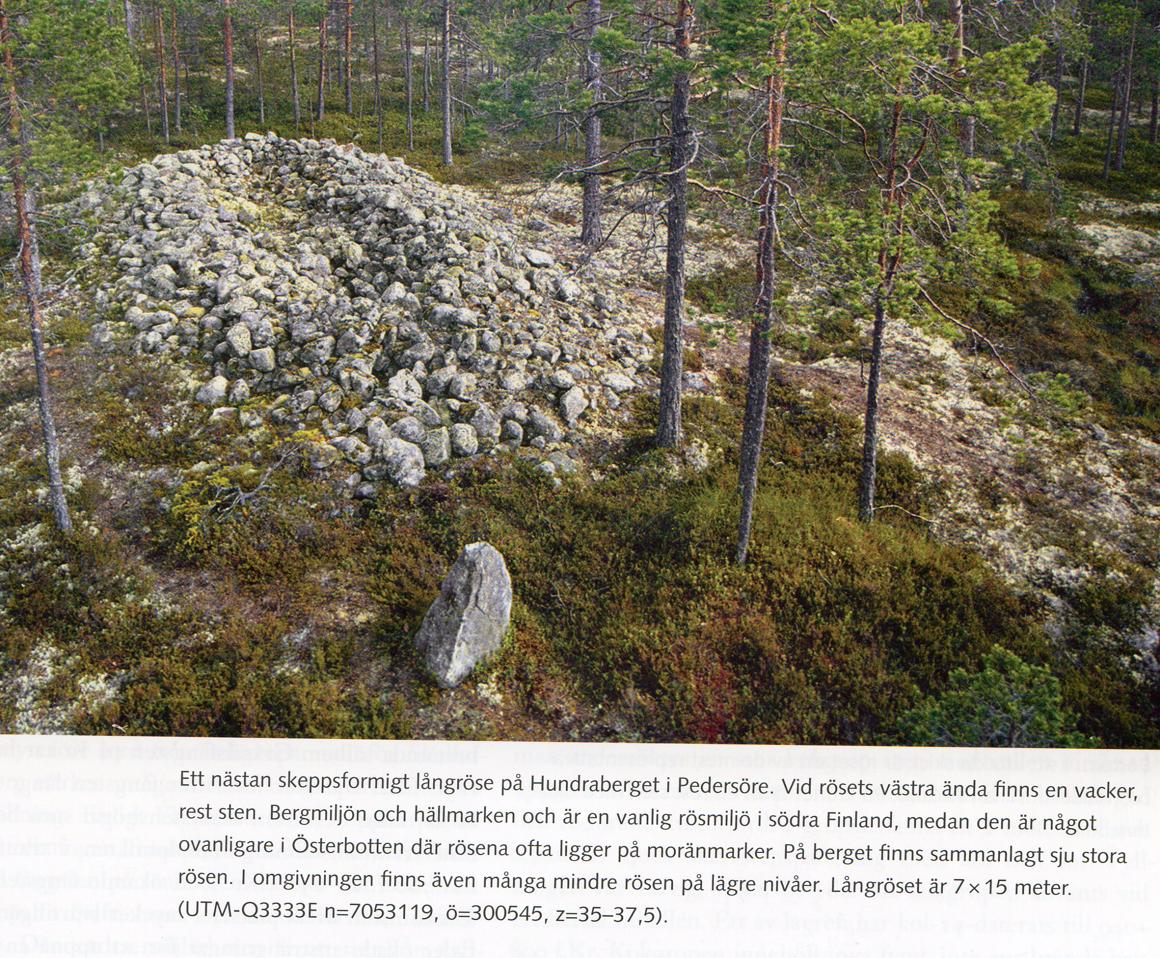
Hundraberget i Forsby - bronsåldersgravar

Slide 19
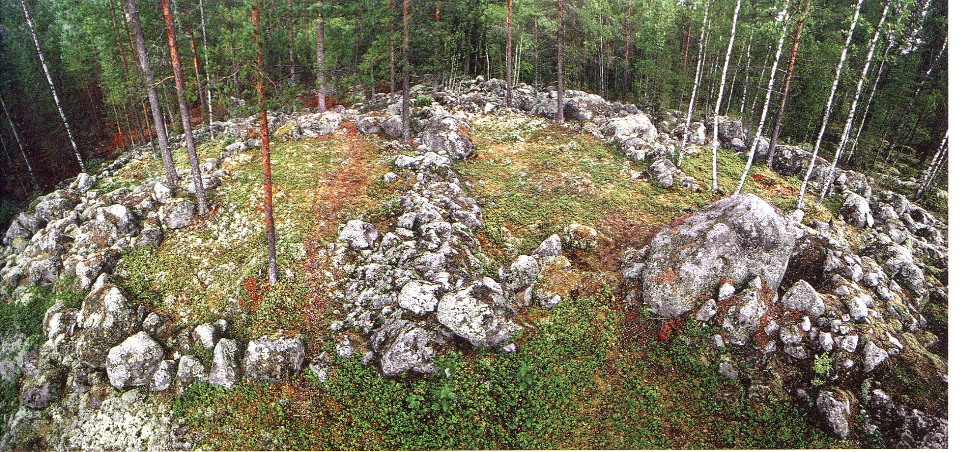
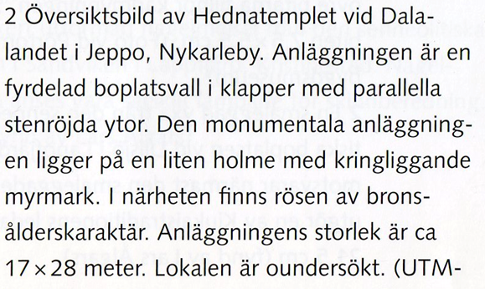
Hednatemplet i Jeppo

Slide 20
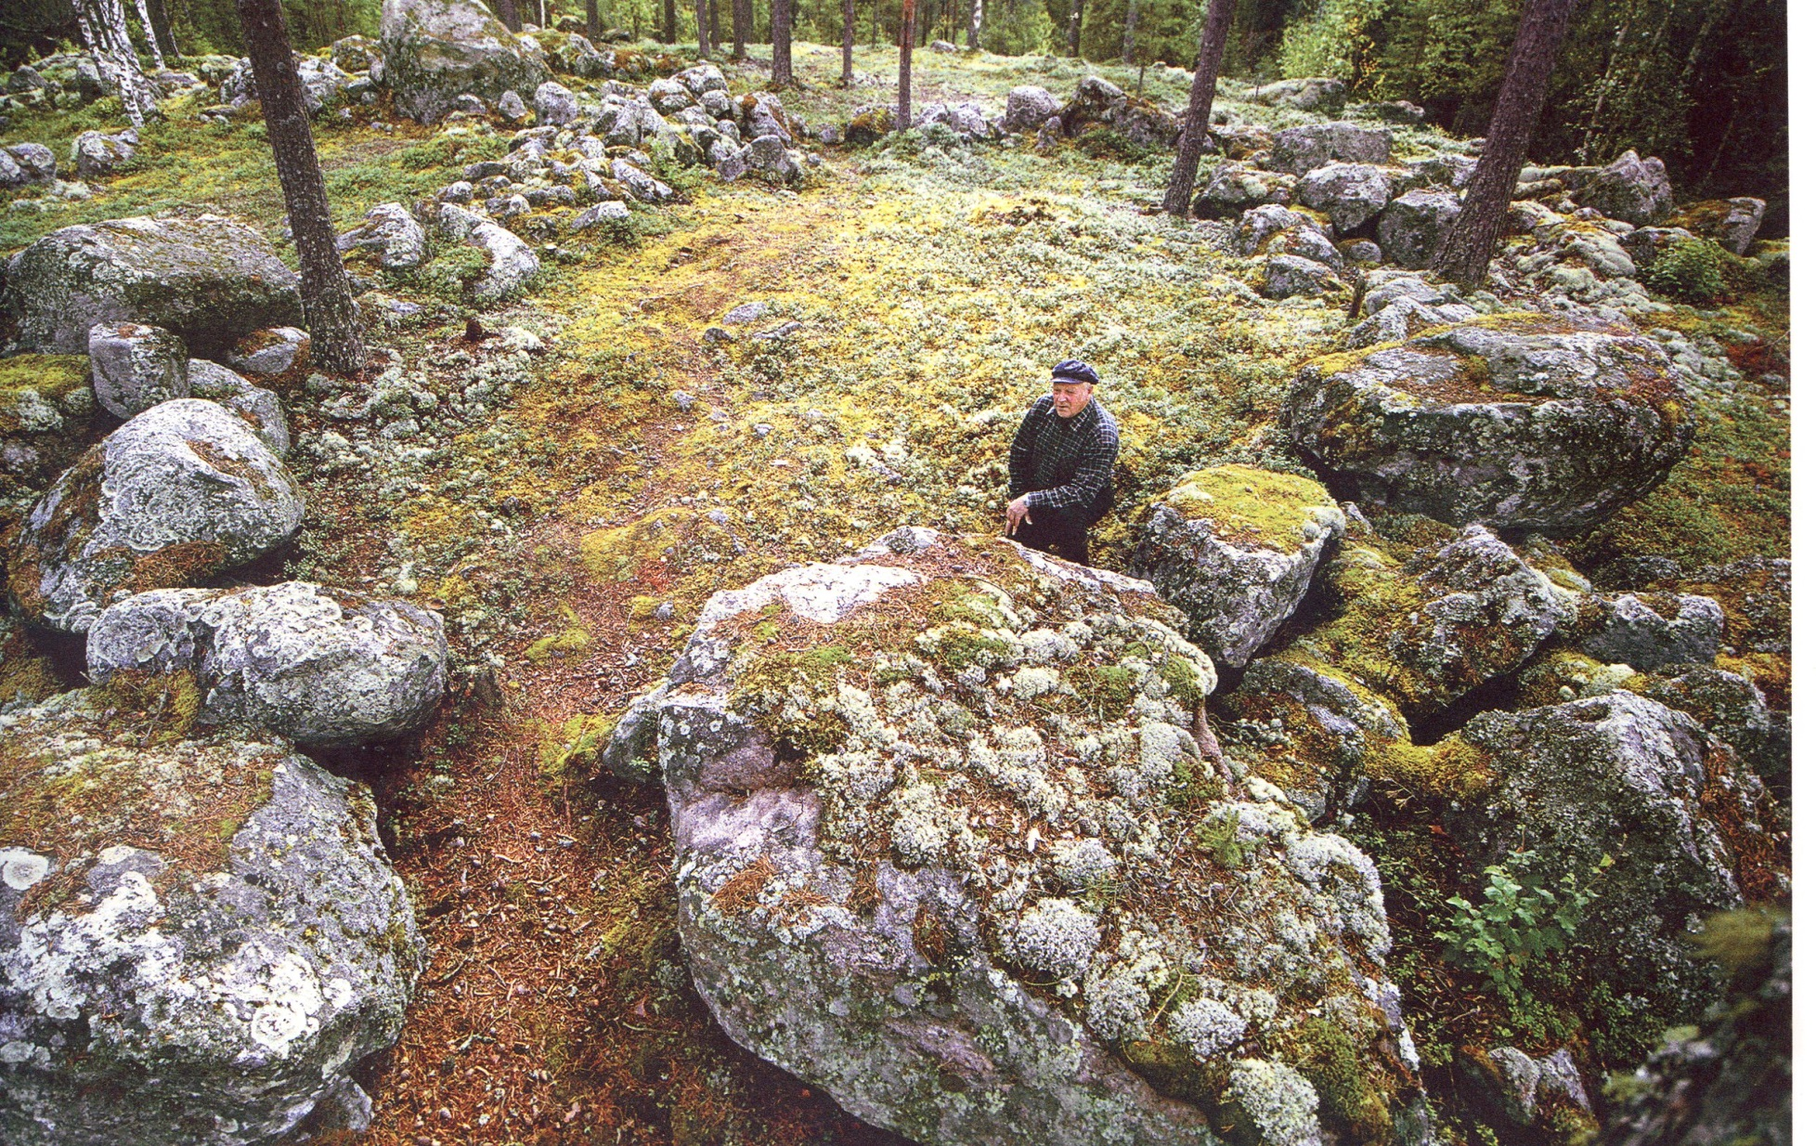
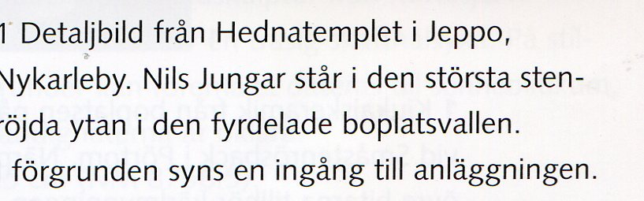
Hednatemplet i Jeppo

Slide 21
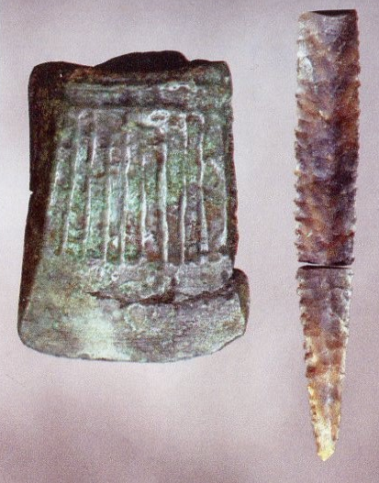
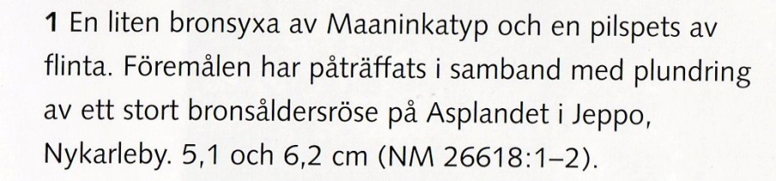
Bronsyxa och pilspets av flinta

Slide 22
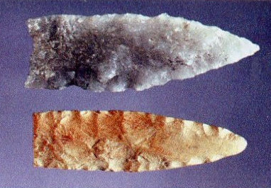
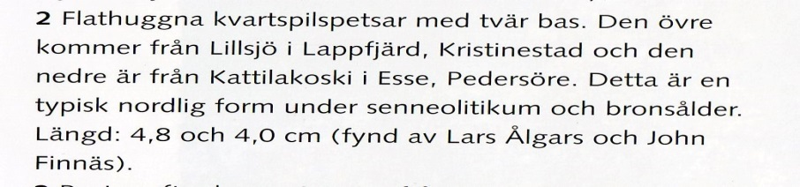
Kvartspilspetsar från Lappfjärd och Kattilakoski i Esse

Slide 23
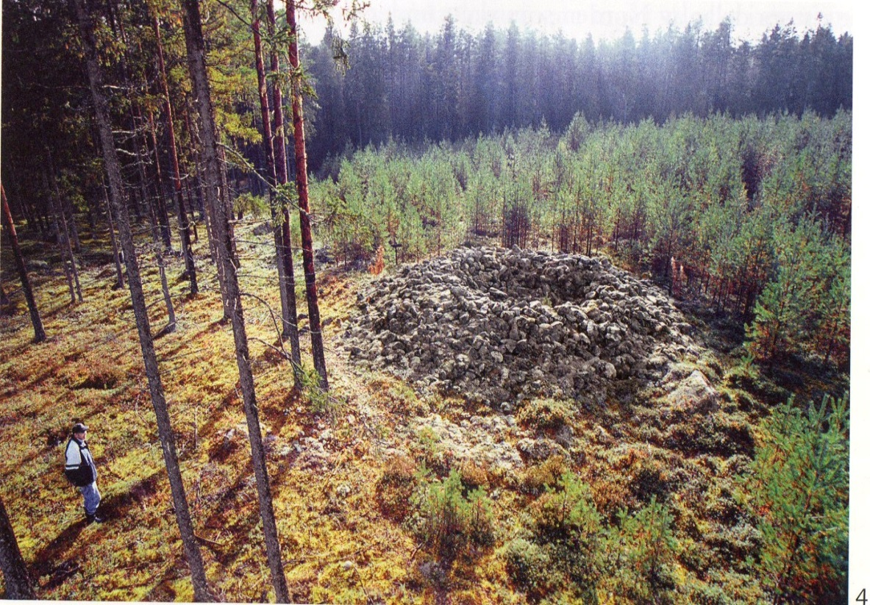
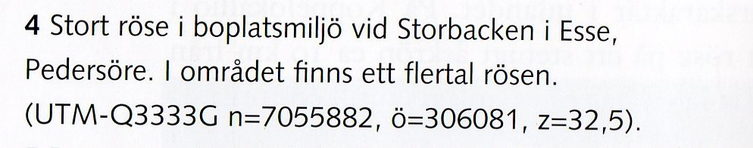
Gravröse vid Storbacken i Esse

Slide 24
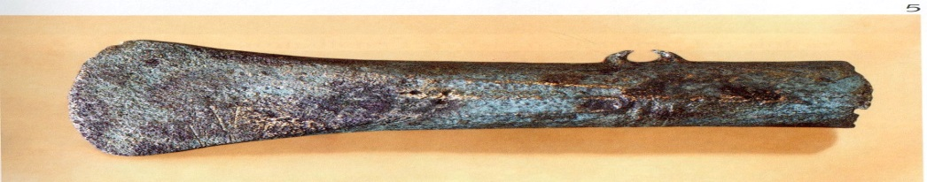
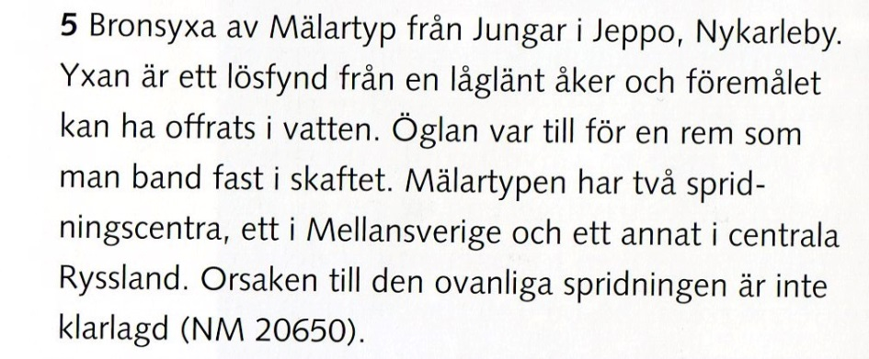
Bronsyxa av Mälartyp funnen i Jeppo

Slide 25
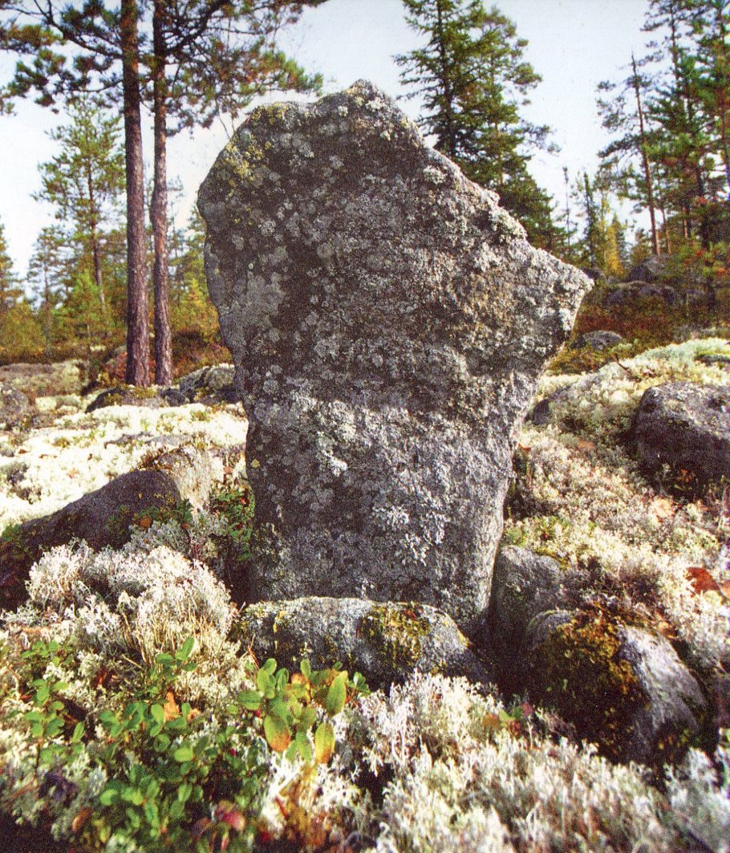
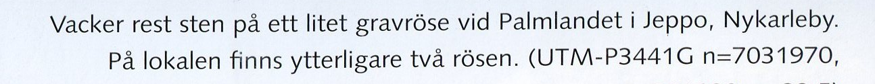
Rest sten vid gravröse i Jeppo

Slide 26
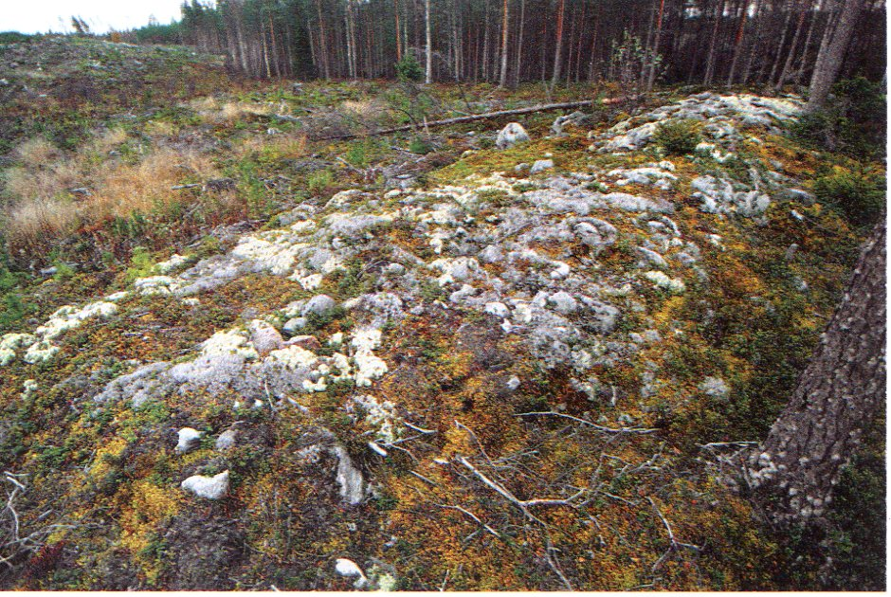
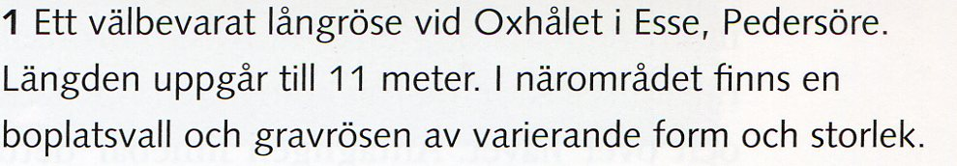
Långröse vid Oxhålet i Esse

Slide 27
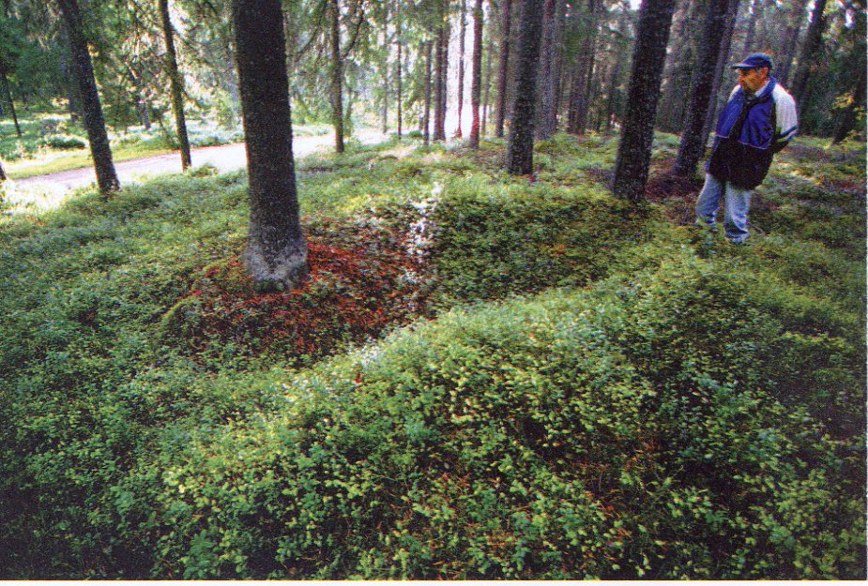
Boplatsgrop från bronsåldern vid Storbacken i Esse

Slide 28
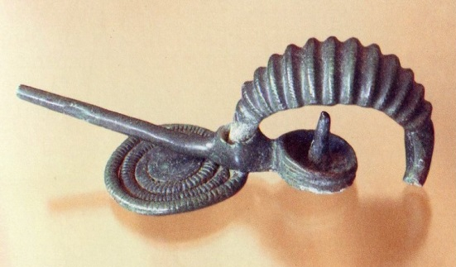
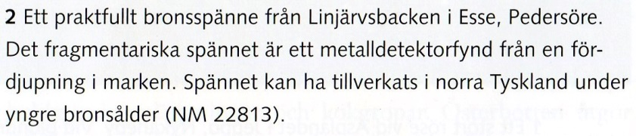
Bronsspänne från Linjärvsbacken i Esse

Slide 29
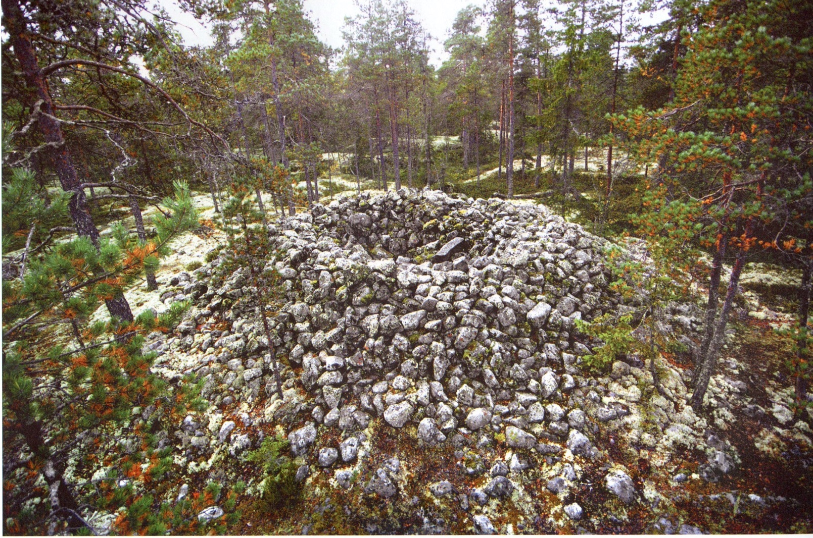
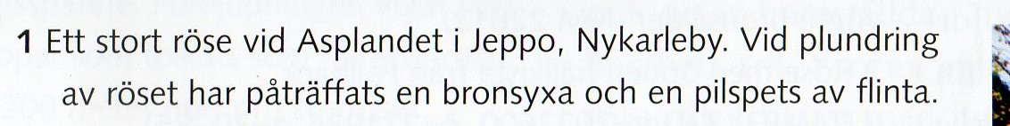
Röse vid Asplandet i Jeppo

Slide 30
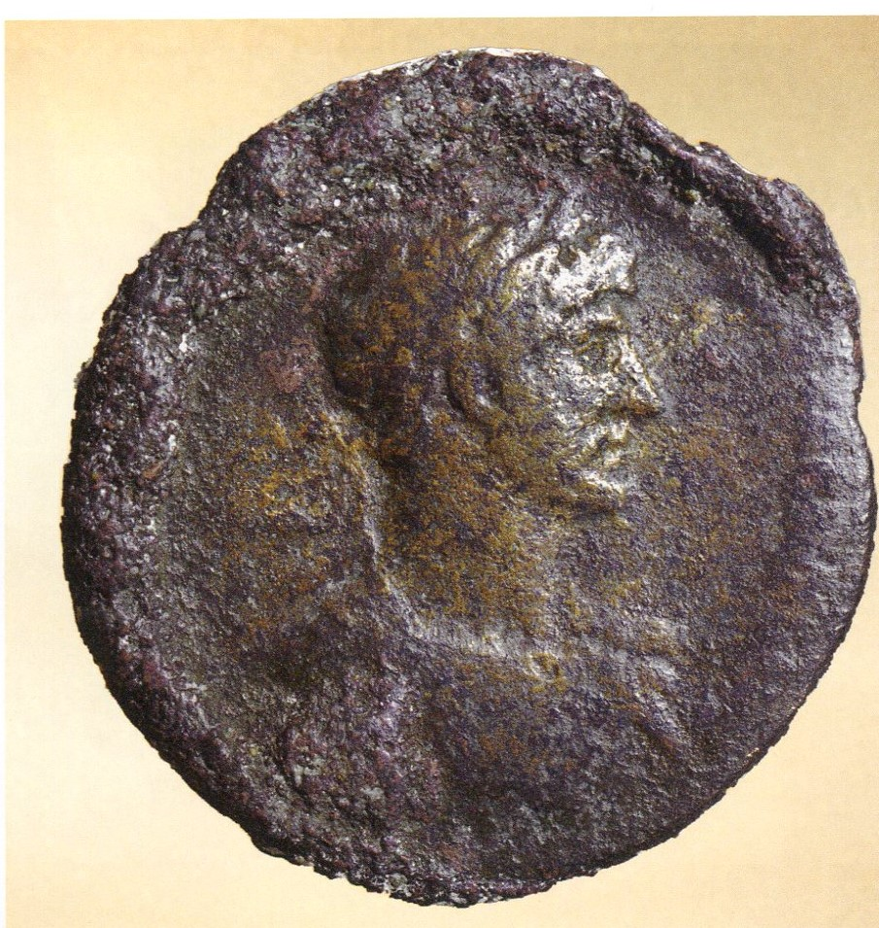
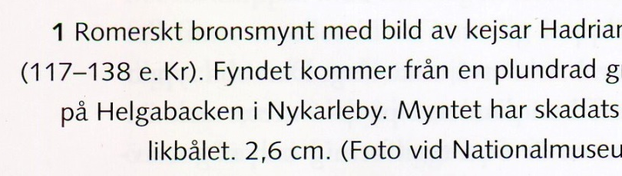
Romerskt bronsmynt funnet i Jeppo
Kejsar Hadrianus var den som också byggde försvarsmuren mot Skottarna (Hadrians Wall)

Slide 31
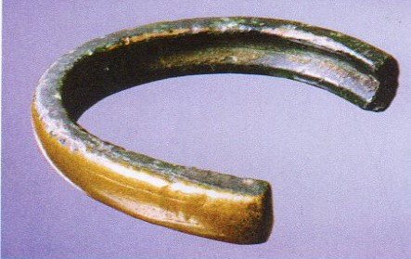
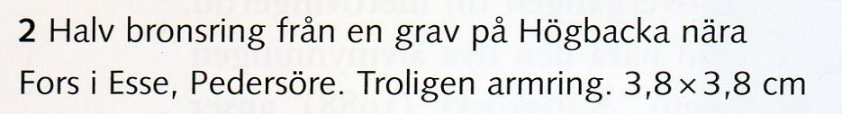
Bronsring från Högbacka nära Fors i Esse

Slide 32
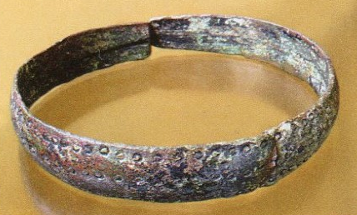
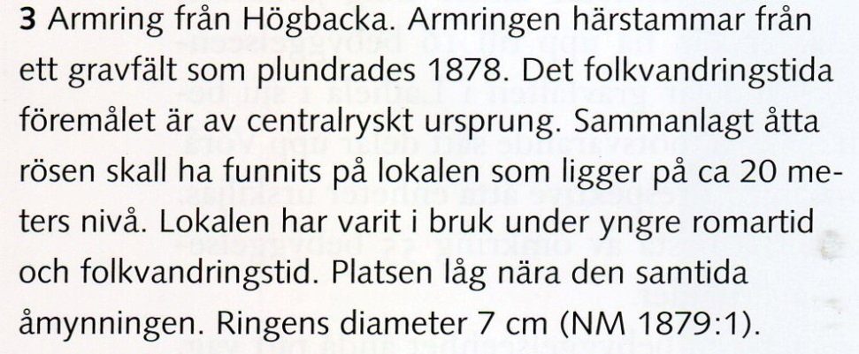
Armring från Högbacka med ryskt ursprung

Slide 33
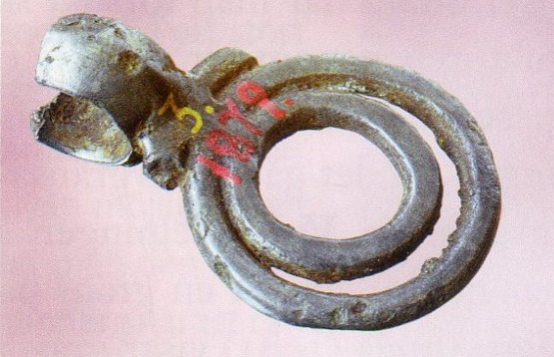

Hänge från Högbacka med ryskt ursprung

Slide 34


Bautasten från Sandgrubbacken i Esse

Slide 35


Arabiska silvermynt i Lillkyro från 837 e.kr.

Slide 36


Vikingatida bronsföremål från Petalax

Slide 37

Mede av tall från Nådjärv

